Slide 1


【緊急】GitLab セキュリティ
アップデート実施のご提案
重大な「アカウント乗っ取り」脆弱性への対応と承認依頼
Self-Managed版 環境向け緊急対応資料

Slide 2

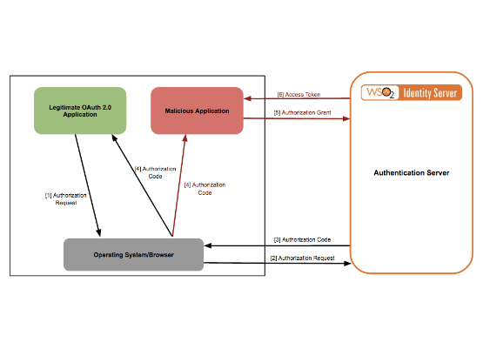
脆弱性の実態：パスワードリセット機能の悪用
何が起きているのか
通常時: パスワード再設定メールは「登録された本人のアドレス」のみに送信されます。
脆弱性: システムへの指示を書き換えることで、「被害者」と「攻撃者」の両方にメールを送らせることが可能です。
結果: 攻撃者は自分に届いたメールのリンクを使い、被害者のパスワードを強制的に上書きし、乗っ取りを完了させます。

Slide 3









なぜ「緊急対応」が必要なのか
ユーザー操作不要
メアドだけで攻撃可能
深刻度 "Critical"
フィッシング詐欺のようにURLをクリックする必要がありません。社員が休暇中や就寝中であっても、裏で勝手にアカウントが奪われます。(Zero-Click攻撃)
高度なハッキング技術は不要です。名刺などで公開されている「会社のメールアドレス」さえ知っていれば、誰でも攻撃対象になります。
国際的なセキュリティ評価基準（CVSS）において、10点満点中 9.1 という最高レベルの危険度「Critical」に判定されています。

Slide 4
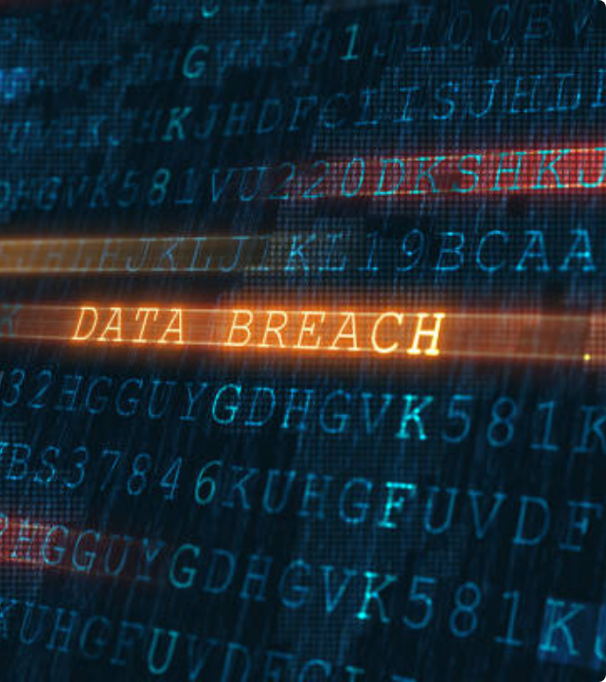

放置した場合の
ビジネスリスク
機密情報の流出
開発中のソースコード、設計書、顧客リストなどが外部に持ち出され、競争力の低下や法的責任を問われる恐れがあります。
サプライチェーン攻撃
当社のコードにウイルスを混入され、納品先の顧客システムへ被害を拡大させる「踏み台」にされるリスクがあります。
Self-Managed版のため、我々が手を動かさない限り脆弱性は放置されたままです。

Slide 5
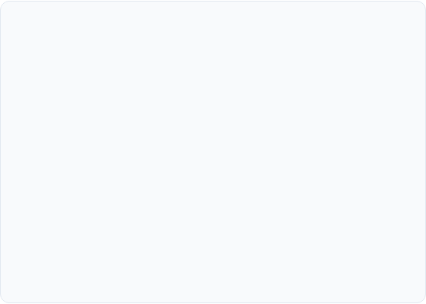
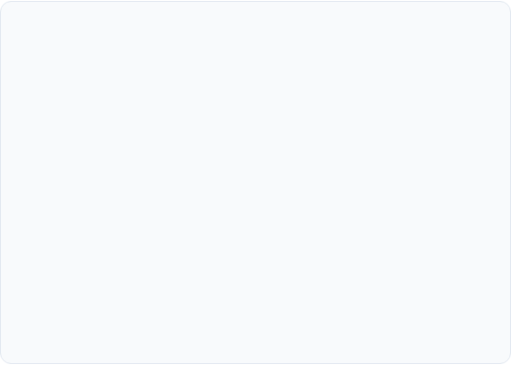
推奨アクションと実施計画
対応策: 修正パッチの適用
承認のお願い
既にリリースされている修正版（v16.7.2等）へアップデートを行います。
以下のリソースとスケジュールの承認をお願いします。
これにより、メール送信先が「登録ユーザー1名」に厳格に限定され、システムレベルで攻撃を完全に遮断できます。
作業工数: エンジニア X名 / X人日
システム停止: X時間（夜間・休日実施）
実施時期: 可及的速やかに
効果: リスクの完全な排除。

Slide 6


Image Sources
https://is.docs.wso2.com/en/6.1.0/assets/img/deploy/authorization-code-grant-type-flow.png
Source: is.docs.wso2.com
https://media.istockphoto.com/id/1349106104/vector/data-breach-concept-internet-security.jpg?s=612x612&w=0&k=20&c=IEnVOwWAyaOJJthCcS36AQj897N68GS6AYBLSQYSF38=
Source: www.istockphoto.com

